Slide 1

Complementariedad de los recursos solar–eólico y su correlación con la demanda
REPORTE FINAL
REF: MIEM-DNE PT 005 2016
Autores: Milena Gurin, Eliana Cornalino, Andrés Guggeri, Rodrigo Alonso, Gianina Giacosa, Gonzalo Abal, Rafael Terra y Ruben Chaer.
Institutos: IIE, IMFIA, LES de UdelaR

Slide 2
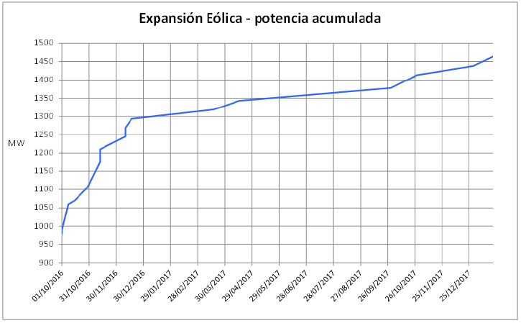
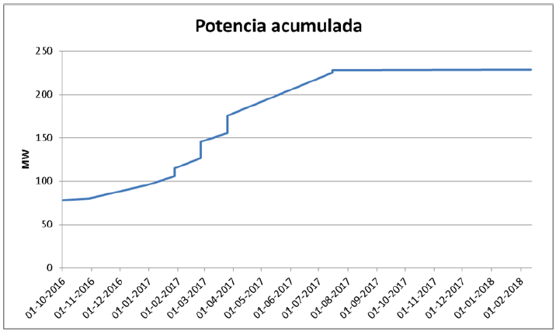
Expansión prevista renovables
EXPANSIÓN EÓLICA
EXPANSIÓN SOLAR

Slide 3
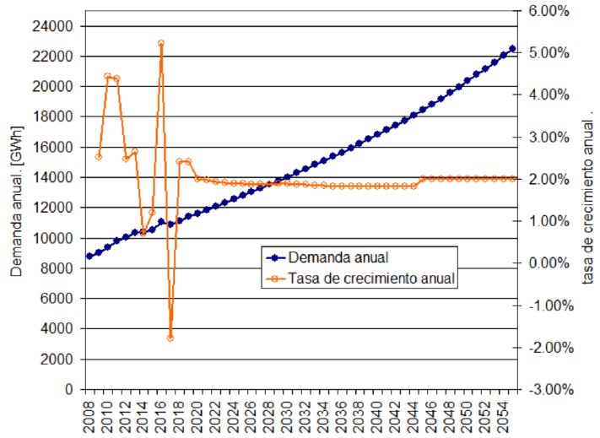
Proyección Demanda

Slide 4
Tecnologías disponibles
EOLICA:
precio de expansión de la eólica 69 USD/MWh, de los cuales 9 USD/MWh corresponden a costos de expansión de la red eléctrica.
SOLAR:
costo de expansión con esta tecnología de 80 USD/MWh, lo que incluye 14 USD/MWh como costo de expansión de la red eléctrica

Slide 5
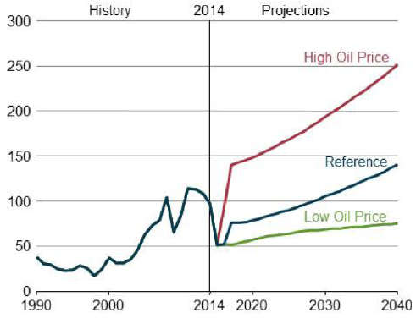
Proyección Costo Combustibles
NADIE SABE CUAL SERÁ LA EVOLUCION DE PRECIOS del petróleo y del gas natural
fuente: EIA
Energy Outlook 2016

Slide 6
Proyección Costo Combustibles
Se consideraron dos escenarios:
  Escenario de Referencia con la proyección del precio del Brent de la EIA
  Escenario de Precio Bajo que puede considerarse o bien que se verifica el escenario de Precios Bajos del Brent de la EIA o que se dispone de Gas Natural en abundancia en Uruguay.

Slide 7
Integración regional
A los efectos de la planificación del sistema de generación de Uruguay se prefiere adoptar la hipótesis de “mercado cerrado”
ARGENTINA
no hay operativos contratos de respaldo entre los paises pero si un acuerdo operativo por el cual las centrales térmicas que no están despachadas para un mercado son puestas a disposicion para el otro mercado a su costo variable de generación mas un margen exportador (que ha variado entre 30 y 100 USD/MWh según la situación de los paises).
BRASIL
Los precios en el submercado de la región sur de Brasil están correlacionados con los precios de Uruguay dado que ambas regiones están vinculadas por la hidraulicidad de sus centrales hidroeléctricas.

Slide 8
CASOS DE ESTUDIO

Slide 9
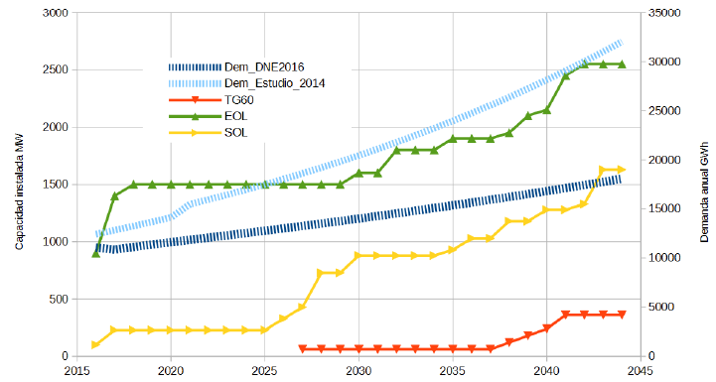
Caso Base:
Plan óptimo de expansión considerando complementariedad de los recursos

Slide 10
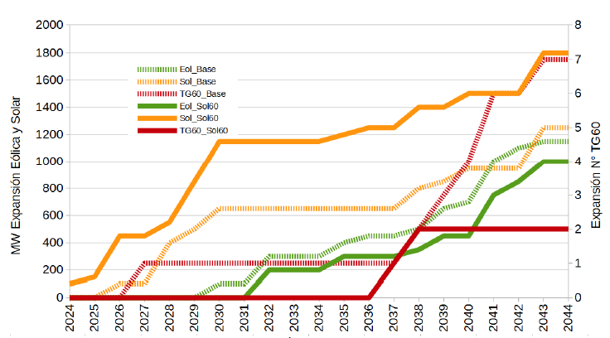
Caso Sol60:
Sensibilidad al precio de la energía Solar

Slide 11
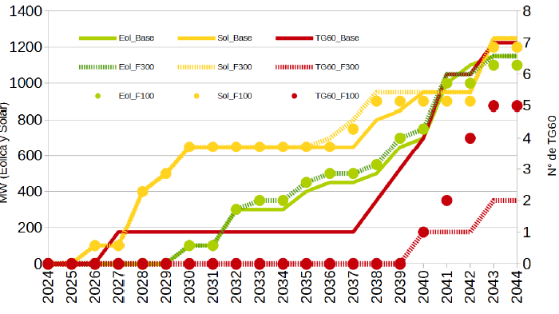
Casos F100 y F300:
Central de Bombeo y Acumulación

Slide 12
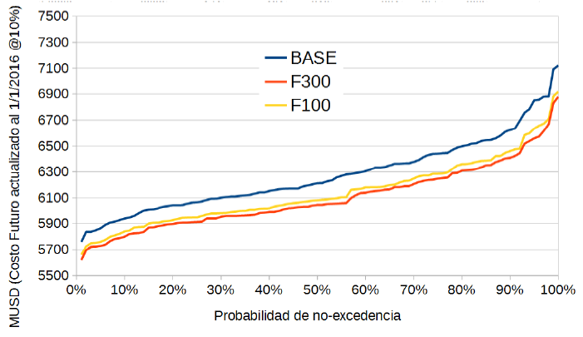
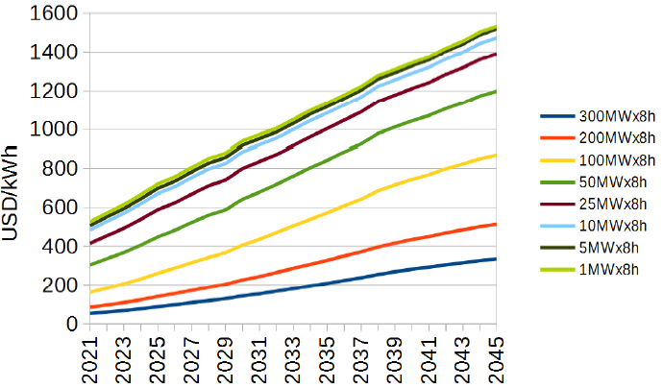
Casos F100 y F300:
Central de Bombeo y Acumulación
Rendimiento decreciente de la inversión en filtrado
Valor marginal de la potencia de filtrado con capacidad de almacenamiento de 8 horas

Slide 13
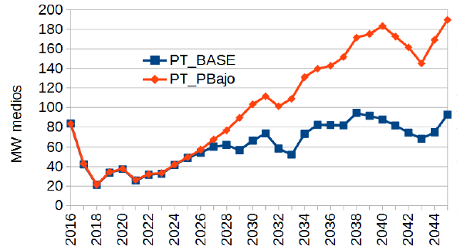
Caso Pbajo:
Escenario de petróleo bajo
Comparación de la generación térmica esperada promedio anual entre caso Base y PBajo.

Slide 14
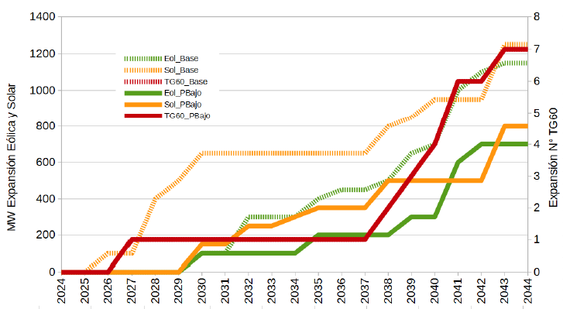
Caso CEGH_Des: Re-Optimización con CEGHs desacoplados

Slide 15
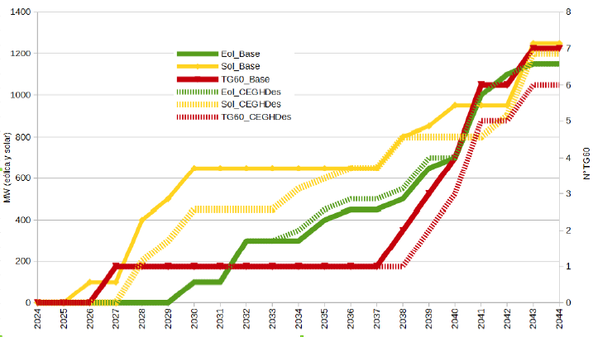
Caso CEGH_Des: Re-Optimización con CEGHs desacoplados
Comparación expansión CEGHDes vs BASE

Slide 16
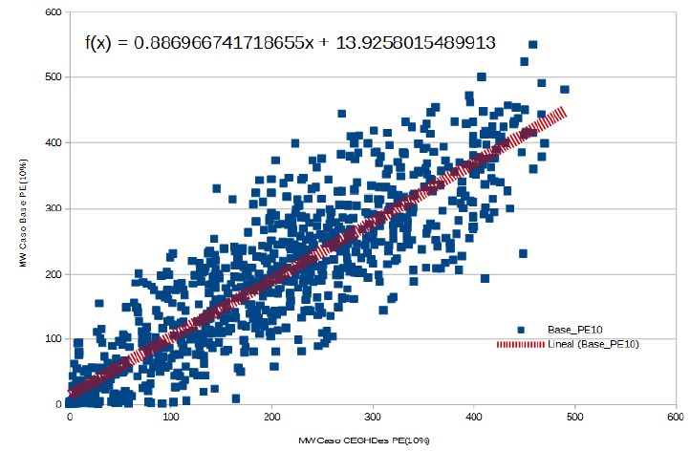
Efecto sobre el despacho térmico de la correlación negativa entre eólica y solar

Slide 17
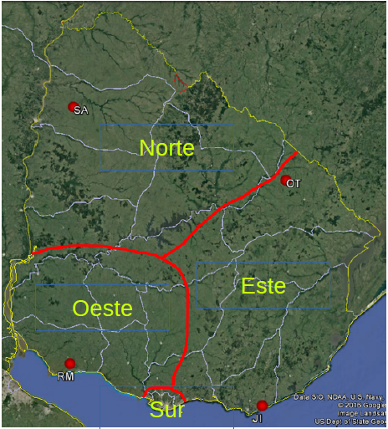
Análisis de correlaciones entre las ERNC y la Demanda

Slide 18
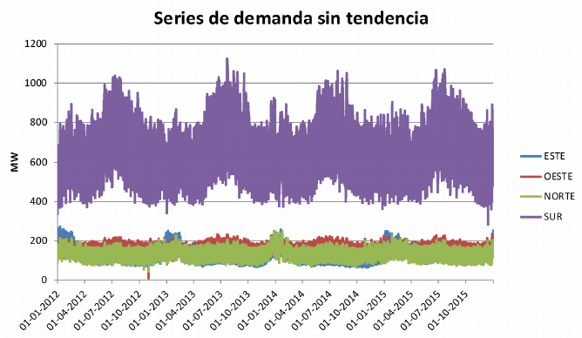



Tratamiento de la Demanda
Factor aplicado a cada dato de demanda di

Slide 19
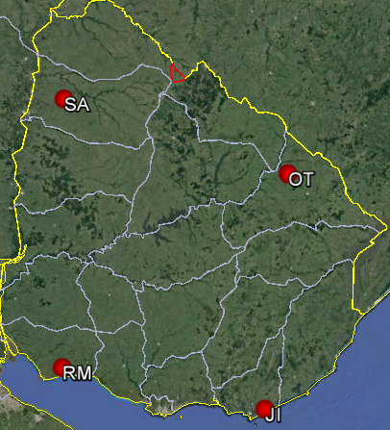
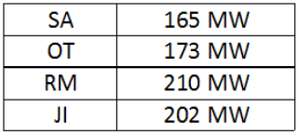
Representación de la potencia Eólica y Solar con el modelo de 4 puntos
Distribución potencia SOLAR:
toda la potencia se asigna a SA
Distribución potencia EOLICA:
proporcional al inverso de la distancia entre cada parque y los respectivos
4 puntos de referencia

Slide 20
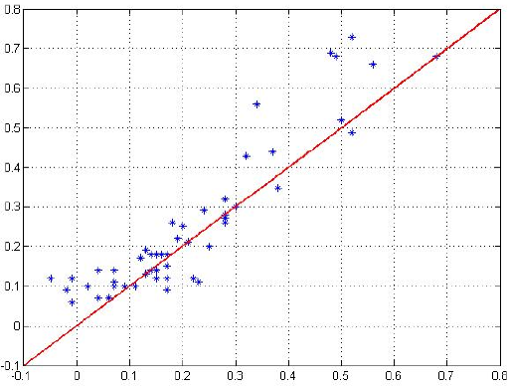
Representación de la potencia Eólica y Solar con el modelo de 4 puntos
Coeficientes de correlación entre potencia real de los parques y generación simulada en cada uno de los 4 puntos
verifican la hipótesis de distribución proporcional al inverso de la distancia.

Slide 21
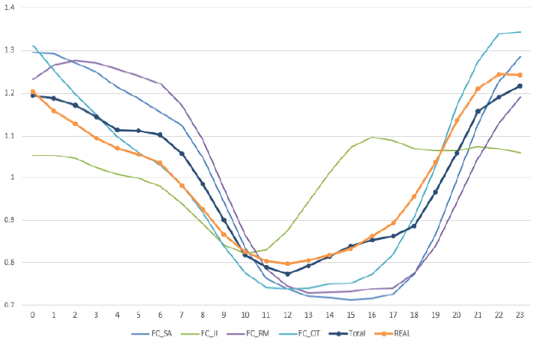
Representación de la potencia Eólica y Solar con el modelo de 4 puntos

Slide 22
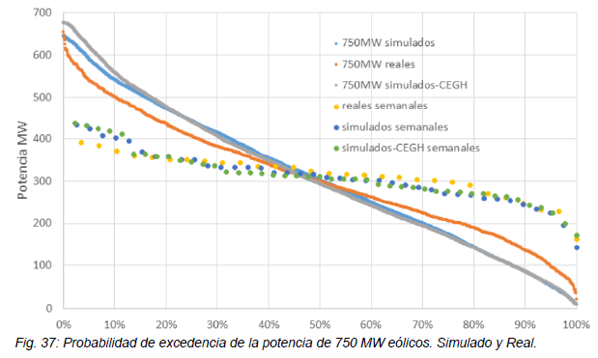
Representación de la potencia Eólica y Solar con el modelo de 4 puntos

Slide 23
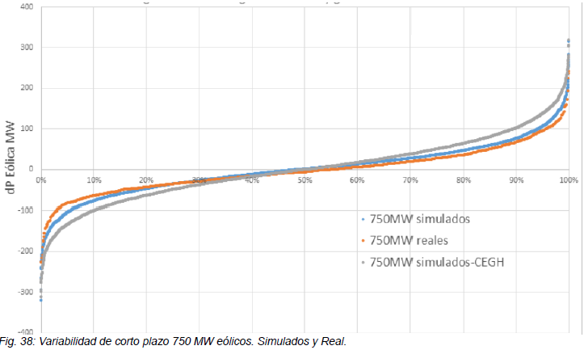
Representación de la potencia Eólica y Solar con el modelo de 4 puntos

Slide 24
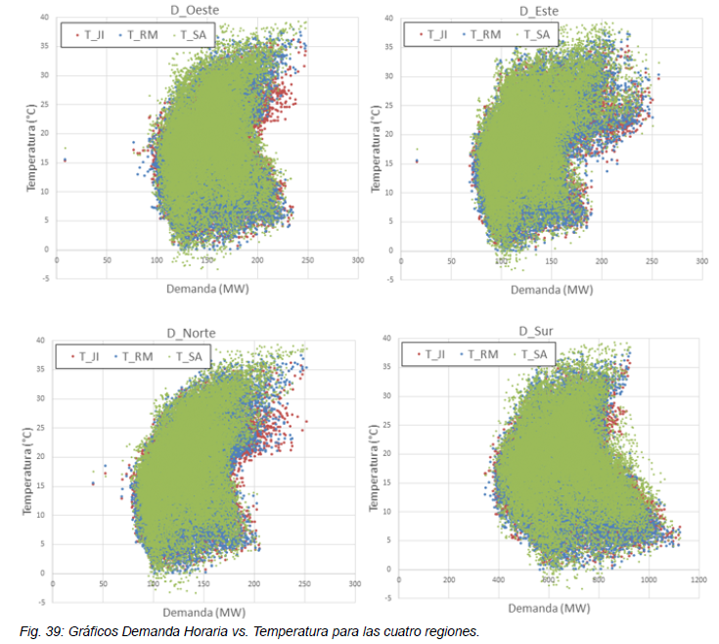
Correlación de la Demanda con la Temperatura

Slide 25
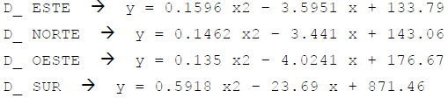
Correlación de la Demanda con la Temperatura
Ajuste parabólico por mínimos cuadrados

Slide 26
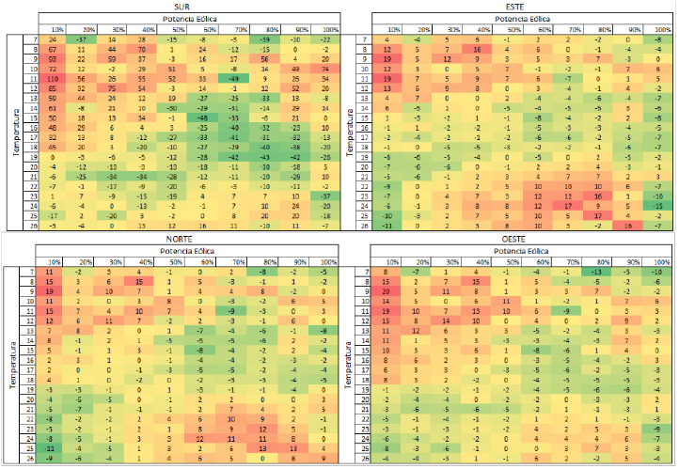
Anomalías de la Demanda según temperatura y potencia eólica

Slide 27

        FIN

